Slide 1
«Mērnieku laiki»

Slide 2
Gredzenveida kompozīcija
Kompozicionāli „ Mērnieku laiki” veidoti pēc tā sauktā apļa principa – romāns iesākās ar to, ka Annuža ved mazo Anniņu pirmoreiz uz skolu, un nobeidzas ar Annužas nāvi. Mazās Anniņas pirmie un vecās Annužas pēdējie soļo dzīvē kā ietvarā ieslēdz romānā attēlotos mērnieku laikus Slātavā un Čangalienā.
Romānam ir trīs daļas, no kurām labākā ir pirmā daļa ar plašajām sadzīves ainām un mērnieku laiku notēlojumu. Pārējās kompozicionāli un mākslinieciski vājāk veidotas, to vērtību mazina arī stipri izceltā dēku līnija. ( kas saistās ar viltus mērnieku izrīcībām un abu pagasta ruļļu nozagšanu feldhauzenam)

Slide 3
Vēsturiskais aspekts
Kaut arī dzimtbūšana Vidzemes guberņā tika atcelta jau 1819. gadā, tikai 1832. gada Jurģos zemnieki ieguva tiesības mainīt dzīves vietu guberņas robežās. Zeme palika muižnieku īpašumā un zemnieki bija spiesti slēgt līgumus par zemes nomu, kas parasti paredzēja klaušas muižnieka īpašumos. 1860. gada 13.novembrīKrievijas impērijas ķeizars Aleksandrs II parakstīja "Vidzemes zemnieku likumu", pēc kura Vidzemes guberņasmuižniekiem bija zemniekiem jāierāda izpirkšanai paredzētā zeme. Šim nolūkam vajadzēja precīzi noteikt katras zemnieku saimniecības robežas un novērtēt zemes kvalitāti. Grāfs Šeremetjevs, vēlēdamies vaku jeb klausības zemnieku zemi pārdot, lika izmērīt šo sava vienlaidu sakarā esošā lielā īpašuma platību, kur virsū bez muižām (Vecpiebalgas, Jaunpiebalgas un Veļķu muižas) un pusmuižām pāri par 1000 saimnieku. Klāt jāskaita arī Vecpiebalgas un Jaunpiebalgas mācītājmuižas līdz ar viņu zemnieku zemēm un Vecpiebalgai robežās esošās Leimaņmuižas izmērīšana līdz ar pagastu, kas notika tajos pašos gados un pavairoja mērījamo saimniecību skaitu vismaz uz 60.^{[3]} Šo mērīšanas darbu uzsāka 1867. gadā, kad muižas kungu mājā tagadējos Inešos apmetās mērnieku brigāde, kas Piebalgā strādāja līdz 1873. gadam. Zināms, ka par vienu no mērnieka palīgiem strādāja Andrejs Pumpurs, kas šajā laikā sāka publicēt pirmos dzejas darbus.

Slide 4
Romāna tēlu tipizācija
Tips literatūrā – tēli ietver sevī sava laikmeta sabiedrības grupai vai slānim raksturīgas pazīmes.
Lasi mācību grāmatā Kaspara sarunu ar Ilzi- romāna varoņu salīdzinājumu ar augiem!
Kaspars sadala cilvēkus četrās šķirās: „pirmā tos, kuri krāšņi zied, bet augļus nenes, otrā – kas krāšņi zied un nes krāšņus augļus; trešā – kuriem vientiesīgi ziediņi, bet brangi augļi un ceturtā – kuri nedz zied, nedz nes krāšņus, derīgus augļus”.

Slide 5
Romāna tēli
KASPARS
LIENA

Slide 6
KASPARS
Viņš ir kluss, nerunīgs, arī ienaidnieku daudz vairāk kā to, kuriem viņš tīkams. Kaspars kopš bērnības iegrimis grāmatu lasīšanā un ilgus gadus lasa visus pieejamos rakstus, lai noskaidrotu savus pasaules uzskatus un ideālus. Aprobežotam Oļiņam par lielu īgnumu Kaspars bēg no dejām un citām vieglprātīgām pulcēšanām, lai nodotos mācībām un klusām apceres stundām. Zemnieku zēna klusajā garā veidojas jauns, īpatnējs nacionālais ideāls. Visi sensenie kultūras iespaidi, garīgie un laicīgie raksti, Bībele, baznīcas dzeja, brāļu draudžu dzīves prakse, tautas gara mantu un dzīvās tautas valodas un piedzīvojumu krājums satek vienā lielā un klusā degpunktā – Kaspara Gaitiņa intelektā.
Kaspars skatīja pasauli dzidrām bērna acīm, pirms pasaules skaudrās nesaskaņas šo skatienu neaptumšoja. Tās kā dziļas rētas iegūlās Kaspara sirds mierīgajā spogulī. Jo plašāka tapa viņa pasaule, jo skarbāk krita nesaskaņas acīs: negantība, skaudība, varmācība, liekulība. Viņš nesa ļaudīm skaidru garu, bet tie dzēla kā odzes: viņš gāja baznīcā, bet ieraudzīja pie Dieva altāriem lokāmies liekulības čūskas; tiesā viņš skatīja netaisnību un sadzīvē – varmācību un nodevību. Pirmo reizi Kaspars kā pieaudzis vīrs parādās vietnieku pulkā, spriezdams par bīstamo mērnieka cienīgtēvu. Tur viņš parāda visu savudrošību, gudrību, pārliecību, rakstura spēku, stādamies visiem pretim, lai gan lai zina, ka viņa pūlēm nebūs sekmju. Šis ideālists nonāk traģiskā sadursmē ar dzīvi. Šādas sadursmes Kasparam parasta lieta, sākot no maziem aizvainojumiem, līdz pat atklātai varmācībai – visu stāsta varonis ir piedzīvojis un izbaudījis. Runasvīru muļķība, mērnieka un tā draugu viltība izvilina Kaspara rāmajā un noslēgtajā sejā vien smaidu vai asu izsmiekla piezīmi.

Slide 7
KASPARS
„Es atrodu ļoti maz cilvēku, ar kuriem derētu biedroties un ar kuriem varētu kaut ko runāt. Klusu ciešanas nekad neesmu nožēlojis, bet runāšanu gan.”

Slide 8
LIENA
Liena ir vienīgā persona, kuru Kaudzītes it kā cenšas idealizēt, kas vērojams aprakstā un strīdos ar Švaukstu un Pietuku Krustiņu. Viņa bija skaista, slaika meita ar tumšbrūniem matiem un acīm, pašos jaukākos dzīvības gados jeb „viskrāšņākā ziedonī”. Laipnība, līdzcietība un jauks dzīvības prieks ziedēja kupli viņas vaigā. Smaidi uz viņas lūpām bija „skaisti kā rīta blāzma” pie debesīm un nereti zibēja tiem cauri asa, bet nevainīgi jocīga viltībiņa, „it kā patlaban lēcošas saules stari”. No mātes viņa mantojusi iedzimtu nervozitāti, smalkus un jūtīgus nervus, no tēva – šķīstu sirdi. Oļiniete nespēj Lienu negatīvi ietekmēt. Liena ir jaunlaiku cilvēks, kam patstāvīgas jūtas un prāts. Oļiņi uzskata, ka Švauksts ir viegla ceļa gājējs, bet klanītos līdz zemei viņa priekšā, ja vien tam bijusi nauda, bet Liena sajūt viņa ākstību un izjoko viņa švītīgās ūsas, dēvēdama par zaldātu. Lienas prātu un spriešanas spējas norāda arī viņas riebums pret Prātnieku Andžu. Ne Oļinietes mūžīgās uzslavas, nedz Oļiņa padošanās Prātniekam nespēj mainīt Lienas pašas spriedumu: „Un iedomājot, ka man jāiet un jādzīvo pie Prātnieka, nāk šaušalas.”
Liena ir ne vien piemīlīga, lēnīga un jautra, bet apstākļu vadīta, arī stingra un apzinīga, kas valdzina ne vien ar sievišķību, bet arī ar savu nopietno, krietno raksturu.

Slide 9
OĻIŅIETE
Ļoti pašapzinīga, iedomīga. Slavē sevi, savu bagātību, izcelšanos. Mantrausīga.
Lielmanīgo radu svinībās Oļinietei pienākas pirmā vieta, labākais kumoss, tāpat arī baznīcā viņai vajag pirmajā rindā sēdēt un pie Dievgalda īpašu vietu. Oļiniete katrā vietā noprasa, vai viss būs godam, vai tur nesanāks kāds negods? Ko sacīs dižmanīgie radi? Vai radiem būs gods? Ko sacīs pasaule? Godkārības dēļ Oļiniete ir pret Lienas un Kaspara mīlestību, tādēļ arī „sametas ar Prātnieku uz vienu roku”, lai Gaitiņus no vietas padzītu un Prātnieks Lienu apprecētu. To, cik kroplīga ir viņas garīgā dzīve, rāda arī viņas ticības izpratne. Kad viņa ar Prātnieka palīdzību ir noblēdījusi Gaitiņu robežas, tad piesauc Dievu un liekulīgi saka: „Kā lai es Tev par to pateicu, Dievs!” Viņai sajukusi tikumības jēga, sirds auksta un nejūtīga pret citiem cilvēkiem.

Slide 10
OĻIŅŠ
Viņš neatzīst Švauksta melno kažoku, Kaspara bārdu un Teņa izskūto pazodi, jo tādi cilvēki neesot smaga darba darītāji. Neieredz dzērājus, plītētājus un kāršu spēlmaņus, kas viņa mājā tādas lietas sadomātu darīt, to ar suņiem izrīdītu ārā. Oļiņš daudz lasa grāmatas, jau kopš agras jaunības daudz lasījis dziesmu grāmatu un Bībeli. Viņa nemācītais un neskolotais prāts svētajos rakstos daudz ko nesaprot, bet sirds uzņēma mīlestības un piedošanas mācību. Ticībā naivs un tiešs. Neuzņēmīgs, pilnīgi pakļauts sievas gribai, arī lišķīgs (pret mērnieku izturas kā pazemīgs suns pret saimnieku). Oļiņa vājais raksturs ļauj notikt dažādiem grēka darbiem, ja tie sola kādu laicīgu labumu. Oļiņš gan jūt grauzēju, slīkst grūtsirdībā, manīdams, ka ļaunums viņu apņem smalkā tīklā, bet vājā griba nespēj to saraut. Salīdzinot ar neganto sievu viņš ir labs, bet vājš cilvēciņš. Oļiņš paradis tikai paklausīt, un nevis cietai gribai, gudrības un spēka pārākumam, bet histēriskas un muļķīgas sievas untumiem. Oļiņš ir labs savās domās, sapņos, kamēr sadzīvē paliek neražīgs kā vergs un burta kalps. Viņam atliek vien kūkot gultā, lasīt rakstus, grimt grūtsirdībā un ilgoties debess miera. Vecuma un nespēka bērnišķībā viņš modina žēlabas. „Dievs lai tiesā mani pēc savas taisnības, bet pie tā ļaunuma, kas izgājis no mana nama līdz pat šejienei, es neesmu nekad biedrojies, bet viņu atturēt nav man bijis spēka.”

Slide 11
PRĀTNIEKS
Vislielākais intrigants „Mērnieku laikos”, piekukuļo mērnieku, lai tas sadarbojas, apzog jau tā ne visai bagātos, sagādājot mērniekam „klientus”, „uzrīda” mērnieku Tenim un panāk, ka Gaitiņus no mājas padzen. Prātnieks raksturots kā izveicīgs, apķērīgs, aukstasinīgs un savās rokās, virza abu pagastu darbību un saimniecisko dzīvi, sastāda abos pagastos milzīgu blēžu un neliešu partiju, pret kuru nobālē pat profesionālā blēža Grabovska darbi Čangalienā. Visur viņš panāk savu gribu, sagrābj varu, atļauju neprasīdams. Dzīdamies pēc varas un mantas, viņš cilvēkos modina pašus zemākos instinktus: vispirms modina mantkārību, tad sēj naidu pret iedomātiem un patiesiem ienaidniekiem, konkurentiem. Prātnieks labi pazīst cilvēkus un izmanto tos saviem nolūkiem. Arī viņa mīlestībai pret Lienu pamatā ir auksts aprēķins.

Slide 12
PRĀTNIEKS
Prātnieks – materiālās kultūras pārstāvis. Viņa spēks ir varmācība, viņa gudrība ir viltība un mīlestība – bizness. Kamēr viņam „pie kājām gulēja” visa Čangaliena un Slātava, viņš, no saviem panākumiem pagalam apreibis, nodevās uzdzīvei un dzeršanai, kas izputināja visu viņa mantu; zuda arī gods un slava. Vēl daži likteņa spērieni un no varenā Prātnieka, kura priekšā drebēja mazie saimnieciņi, pāri palika vairs tikai prasts dzērājs.

Slide 13
PIETUKA KRUSTIŅŠ
Daži uzskata Pietuku par varenu dižtautieti, klausīdamies viņa skanīgajos vārdos. Tukšas un no gaisa sagrābstītas runas, dzejoļi un odas, kuru labākā īpašība tā, ka tās „smuki” uzrakstītas. Āksts un pakaļķēmotājs, kam nav ne jausmas, kas ir patstāvīga domāšana vai jušana. Vietējās skoliņas skolmeistars, skolotājs, ai arī Pietuks bieži skaisti runā par tēvijas mīlestību, tomēr pašam trūkst godaprāta un taisnības izjūtas. Trūkst pašam savu domu, ideju, spriedumu. Pietuka draudzēšanās ar mērnieku bandu un blēžiem pierāda, ka „tautas dziedonis” pieskaitāms pie sabiedrības pabirām, kam rūp vien vēdera tiesa, iedzeršana par velti un plātīšanās. Pietuka dzejoļos redzams klajš plaģiātisms – sameistarojis dzejoli, izmantojot gan Šillera, gan Pumpura, gan Ausekļa, mazāk – Jura Alunāna dzeju, uzdod to par savu. Tomēr visās Pietuka ākstībās sirds viņam laba un vientiesīga. Visas muļķības, ko viņš pastrādā, viņš pastrādā ne jau no ļauna prāta, bet īsā prātiņa dēļ.

Slide 14
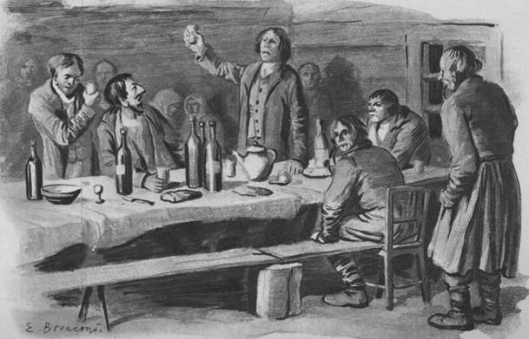

Slide 15
Pietuka Krustiņš
Pietuka Krustiņš ir “.. jauns cilvēks vidējā augumā ar kupliem matiem. Viņš mīlēja allaž valkāt melnus svārkus, kuros nekad blāvu netrūka un šoreiz (Ilzes bērēs) bija viena labi liela uz muguras. Kājas viņam bija pilnīgas un zābaku stāvi jeb stulmi arī palieli, bet bikses šauras, laikam pēc jaunās modes, tāpēc bija gandrīz jābrīnās, kā viņš spējis tās uzstīvēt uz stulmiem virsū, kaut gan zemāk nekad nebija dabūjis kā tik līdz pusei. ..”
Skaitīšana krogā

Slide 16
ŠVAUKSTS
Švauksts arī tiecas noliegt savu personību: buldurē vāciski, ģērbjas pilsētnieku drēbēs, sprauž acenes uz deguna un valkā baltus cimdus, tāpat kā Pietuks – piesavinās svešus izteikumus, domas, nesaprotamus vārdus un izteicienus. Ar savu vācisko runāšanu un „gudriem” izteicieniem cenšas pievērst sev Lienas uzmanību, bet tā prot viņu smalki atraidīt, nepiemirsdama atjokot. Kā mazs bērns Švauksts grābsta spožas lietiņas, jo viss ir zelts, kas spīd. Arvien meklē sev elkus, svešu prātu un spēku. Dzīvo ar apziņu, ka, lai kas arī dotajā brīdī būtu kungs un saimnieks, piem., mērnieks – tas ir labs, tas ir stiprs un to vajag visādi atdarināt. Īsts vergu pēcnācējs, kam iedzimta bijāšana pret stiprāko, pilnīgi vienaldzīgi, vai tas labs vai ļauns, prātīgs vai negudrs.

Slide 17
ŠVAUKSTS
Švauksts uzkliedza. „Mir heisen hern Švaukstē.” „Und mir heisen Drekberģa hern!” Drekberģis atcirta un tad, muti atplētis, ar Švaukstu gari mēdijās (..).”
Prātnieks: „ „Saki, kur tas Švauksts ir pārvērties tik ātri par tādu vācieti?” Prātnieks jautāja Pietuka Krustiņam, smiedamies savus nejauki skaļos smieklus.”Kad Švauksts grib braukt no kroga uz mājām un saka krodziniekam, lai jūdz zirgus, viņš nosauc mājas par villu jeb vasaras muižu un saka:” Man muiž ir ēkš Tupiņ mājām, vēn jūdz no šejēn.” „Krodzinieks saka smieties pilnā mutē. „Ak Tupiņos! – No kura laika Tupiņu māja pāvērtusies par muižu?(...)”

Slide 18
ĶENCIS
Ķencis ir tāds kā Prātnieka rokaspuisis, cītīgs mērnieka un tā palīgu „apciemotājs”. Viņš arī bija pirmais no Čangalienas pagasta, kas brauca ar kukuļiem pie mērnieka uz Slātavu ciemos, kad vēl nenojauta, ka diena beigsies cietumā... Prātnieka nelietībās Ķencis lielu lomu nespēlē, jo viņš pārāk vientiesīgs dižiem plāniem, bet viņš ir gana paklausīgs – tāpēc Prātnieks ielaižas ar viņu „darījumos”. Ķencis nav ļauns, bet gan aprobežots, tāds kam nemitīgi gadās visādas sīkas ķibeles un kļūdiņas, humoristiskais personāžs.
Ķencis sacīja, cepures meklēdams un savu plāno degunu, kurš bij nosists šķībi, kā vēja rādītāju taisni uzgrozīdams.”
„Ja vilks skrien mežā, tad nevajag sūtīt nemaz dzinēju, suņu un mednieku pakaļ, bet palaist tik Ķenci meža malā – tas izmelos tādu pašu dzīvu un veselu ārā.”
„Tu zini, ka bez vajadzības es tevis nelūdzu, negribēdams tevi kaitināt, jo kurš vēl ir tik maz ar lūgšanām tev virsū uzbāzies kā es? Un kā sacīt jāsaka, es tad tev atminēšu un iedomāšu vai visu mūžu[..].”

Slide 19
ĶENCIS
Ķencis vārdos gan turas pie kristīgās ticības, bet tā vairs nav viņa dzīves pamats. Dievs viņa uztverē ir tāds, ko var piemānīt. Viss Ķenča mūžs pagājis nabadzībā un dažādās nelaimēs. Bez tam Ķencis – trūcīgais klaušu zemnieks – ir māņticīgs, praktisks un liekulīgs cilvēks. Ķencis – liels runasvīrs, labs zirgu kopējs, atraitnis uz otru lāgu, strādā krogā, kādreiz arī strādājis rijā, dara visu ļoti manīgi un apdomīgi, viens kā balodis, bailīgs kā bērns, ieradums – izplest acis jo plati un mētāt rokas pa gaisu, naivs un vientiesīgs, pušķošanas komitejas loceklis.
Ķenča lūgšana

Slide 20
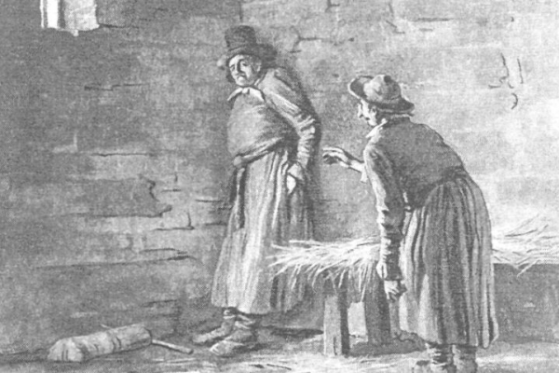

Slide 21
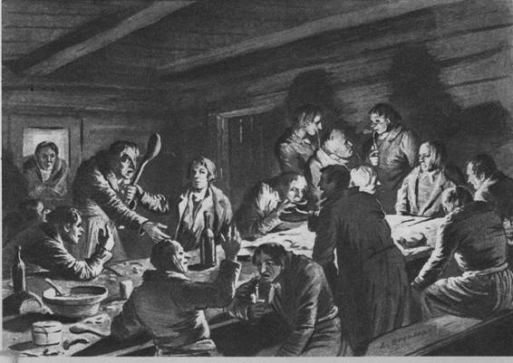

Slide 22
TENIS
Ārēji Tenis ir gluži citāds nekā viņa klusais, gudrais un krietnais dēls Kaspars. Patīkamais, jautrais, cēlais Tenis sagādā stāsta lasītājiem dažu labu smaidu ar savām asprātīgajām atbildēm. Viņš iet pie Oļiņiem atvadīties, kaut tie Gaitiņus no vietas „izēduši”. Liekas, Tenis ir tik labs, ka spēj piedot pat ienaidniekam, kā jau kristīgam cilvēkam pienākas.
Teņa garīgā dzīve pavisam nabadzīga, tāpēc kā cilvēks un sabiedrības loceklis viņš pilnīgi pasīvs un nevērtīgs. Tādu tipu izaudzināja senā klaušu dzīve, kad pātaga dzina darbā un baznīcā, pātaga vēlēja precēties, mīlēt utt. Teņa vienaldzība pret laicīgo labklājību, nocietinātā sirds pret bēdām, intereses trūkums par paša dēlu – tās visas ir klaušu un vergu laiku atliekas, kas šajā plānprātīgajā būtnē parādās vienpusīgā attīstībā.

Slide 23
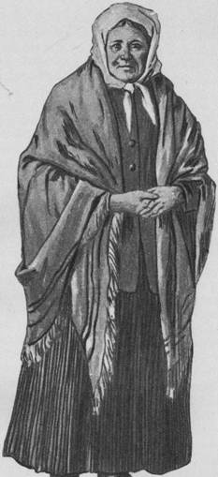
ANNUŽA
Annuža kalpojusi svešām bēdām un likstām. Viņa tāpat kā Ilze ilgi atmin labu vārdu un mīlamu cilvēku. Tā Annuža satiek bērnības paziņu Elvīras jaunkundzi, kas, kungu bērns būdama, mācījās latviski un iemīļoja Annužu. Romantiskas atgadījums iedod Annužai Elvīras meitiņu Lienīti, kuru vajag glābt no ļauniem kungiem. Annuža uzupurējas: „Kur citam jānāk palīgā, tur es nekad nevarēju un neiedrošinājos apcietināt savas sirds.” Annuža jau sen pazaudējusi personīgo laimi dzīvē, palikusi tukša, nenozīmīga, pat lieka un nevajadzīga, meklēdama cilvēkus, kam varētu izlīdzēt. Annužai daudz stiprāki mātes instinkti, daudz sievišķīgāka daba kā Ilzei, kurai mājas rūpes liek domāt vīriešu domas un darīt vīriešu darbus. Kad Lienai piedzima meitiņa, pieauga Annužai ne tik vien rūpesti un raizes, bet arī spēks, jautrība un prieks. Annuža ir spožākais personāžs visā Kaudzīšu galerijā. Visskaidrāk tas izpaužas ainā, kur viņa kapsētā atved Anniņu (Lienas meitu) ar vainadziņiem rokā un, apskauzdama gulētāju mieru un nožēlodama savu raibo, nelaimīgo mūžu, māca aizmirst cilvēcīgo naidu un noskaitīt lūgšanu pie nīstamā tēva slepkavas kapa. To augsto gudrību viņai mācījusi pašas raibā dzīve un skaidrā sirds. Viņa mirst tikpat droši un apmierināti kā Ilze. Annuža ir tipisks veclaiku cilvēks, kas dzīvo tik tā, kā sirds liek, sekodama instinktam un sirds balsij.

Slide 24
Pēc literatūrkritiķa Valda Egles domām krietnā saimnieka Kaspara Gaitiņa prototipi ir paši autori. Lienas Oļiņas prototips bijusi vēlākā Matīsa Kaudzītes sieva Elīze Rātmindere. Viņas tēva prototips ir Matīsa Kaudzītes sievastēvs Andžs Rātminders, bet mātes (Oļiņietes) tēlā sajaukušās M. Kaudzītes sievasmātes un Vecgaigalu saimnieces Hiršas raksturu iezīmes. Prātnieka prototips bijis Lielģibuļu māju saimnieks Andžs Sniedze. Pietuka Krustiņa prototipi bijuši Kagaiņu, vēlāk Vecpiebalgas draudzes skolas skolotājs Jēkabs Veismanis, Jaunpiebalgas Pētera skolas skolotājs un toreiz pazīstams dzejnieks Ceriņu Pēteris, kā arī dzejnieks Auseklis, kura dzejoļus Pietuka Krustiņš parodē un slēptus citātus no kura rakstiem iepin savās runās. Švauksta prototips bijis Lielpaužu saimnieks Andžs Prūsis, iesaukts par Treidīti, bet Drekberģa prototips bijis Vecpiebalgas skroderis Pilsētnieks, iesaukts par Ķīzeri. Ķenča prototips bijis Kalna Ķencu māju saimnieks Pidriķis Branders, Pāvula prototips Vecurļu māju saimnieks Jānis Sutris. Teņa Gaitiņa prototips bijis brāļi Kaudzīšu tēvabrālis Andrievs Kaudze. Atriebējs Šrekhubers laikam bijis izdomāts tēls, kas atspoguļojis brāļu Kaudzīšu uzskatus par šīm latviešu rakstura iezīmēm.[

